Slide 1
Menu general
Menu list
Menu pie de pág.
Tamaños 1:
para los 3 menú
Tamaños 2:
para texto de cuadro
Hay 6 tamaños de tipografía para cada uso, siempre es Myriad Pro, o similar:
Tamaños 3:
para texto normal
Tamaño 4:
para subtítulo menor:
Tamaño 5:
para subtítulo mayor:
Tamaño 6:
para título,
(es el doble del Tamaño 4)

Slide 2
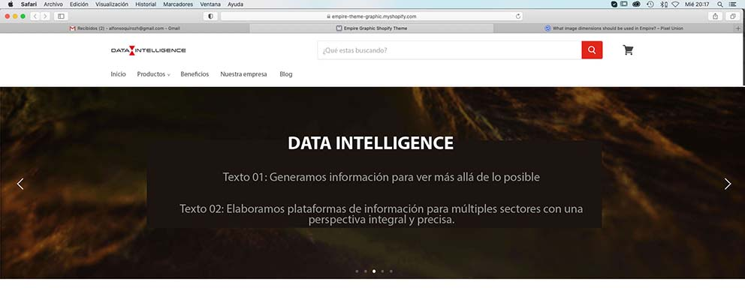
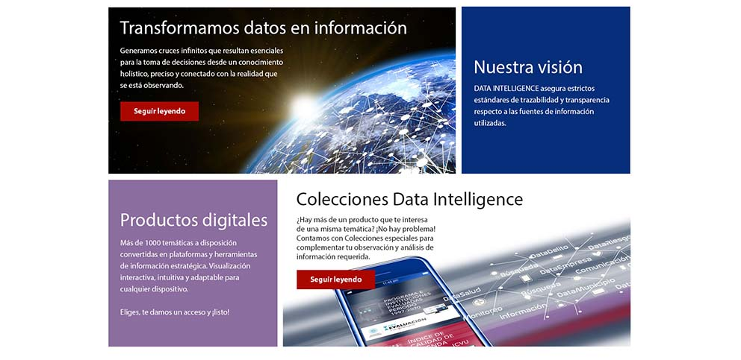
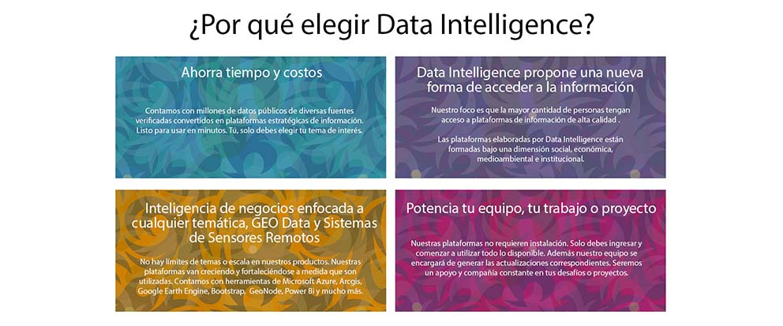
PÁGINA INICIO
Menú general
TIPO: Tamaño 1
VIDEO
IMAGEN FONDO: imagen895x430_POR2_mosaico_1.jpg
TIPOS:
Subtítulo Tamaño 5 / Texto Tamaño 2 / Botón Texto Tamaño 3
COLOR FONDO: #003366
Texto centrado verticalmente en el cuadro.
TIPOS:
Subtítulo Tamaño 5 / Texto Tamaño 2
COLOR FONDO: #9B59B6
Texto centrado verticalmente en el cuadro.
TIPOS:
Subtítulo Tamaño 5 / Texto Tamaño 2
IMAGEN FONDO: imagen895x430_POR2_mosaico_4.jpg
TIPOS:
Subtítulo Tamaño 5 / Texto Tamaño 2 / Botón Texto Tamaño 3
TIPO: Título Tamaño 6
IMAGEN FONDO: seccion_grilla1800x1000_1.jpg
TIPOS:
Subtítulo Tamaño 4 / Texto Tamaño 2
IMAGEN FONDO: seccion_grilla1800x1000_2.jpg
TIPOS:
Subtítulo Tamaño 4 / Texto Tamaño 2
IMAGEN FONDO: seccion_grilla1800x1000_3.jpg
TIPOS:
Subtítulo Tamaño 4 / Texto Tamaño 2
IMAGEN FONDO: seccion_grilla1800x1000_4.jpg
TIPOS:
Subtítulo Tamaño 4 / Texto Tamaño 2

Slide 3
TEXTOS PÁG. INICIO
Transformamos datos en información
Generamos cruces infinitos que resultan esenciales para la toma de decisiones desde un conocimiento holístico, preciso y conectado con la realidad que se está observando.
Nuestra visión
DATA INTELLIGENCE asegura estrictos estándares de trazabilidad y transparencia respecto a las fuentes de información utilizadas.
Productos digitales
Más de 1000 temáticas a disposición convertidas en plataformas y herramientas de información estratégica. Visualización interactiva, intuitiva y adaptable para cualquier dispositivo.
Eliges, te damos un acceso y ¡listo!
Colecciones Data Intelligence
¿Hay más de un producto que te interesa de una misma temática? ¡No hay problema! Contamos con Colecciones especiales para complementar tu observación y análisis de información requerida.
¿Por qué elegir Data Intelligence?
Ahorra tiempo y costos
Contamos con millones de datos públicos de diversas fuentes verificadas convertidos en plataformas estratégicas de información. Listo para usar en minutos. Tú, solo debes elegir tu tema de interés.
Inteligencia de negocios enfocada a cualquier temática, GEO Data y Sistemas de Sensores Remotos
No hay límites de temas o escala en nuestros productos. Nuestras plataformas van creciendo y fortaleciéndose a medida que son utilizadas. Contamos con herramientas de Microsoft Azure, Arcgis, Google Earth Engine, Bootstrap, GeoNode, Power Bi y mucho más.
Data Intelligence propone una nueva forma de acceder a la información
Nuestro foco es que la mayor cantidad de personas tengan acceso a plataformas de información de alta calidad .
Las plataformas elaboradas por Data Intelligence están formadas bajo una dimensión social, económica, medioambiental e institucional.
Potencia tu equipo, tu trabajo o proyecto
Nuestras plataformas no requieren instalación. Solo debes ingresar y comenzar a utilizar todo lo disponible. Además nuestro equipo se encargará de generar las actualizaciones correspondientes. Seremos un apoyo y compañía constante en tus desafíos o proyectos.

Slide 4
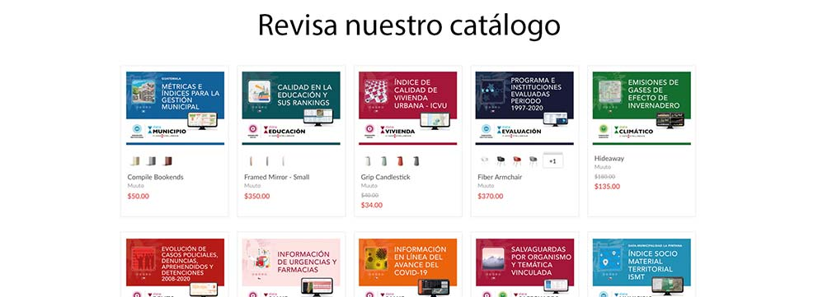
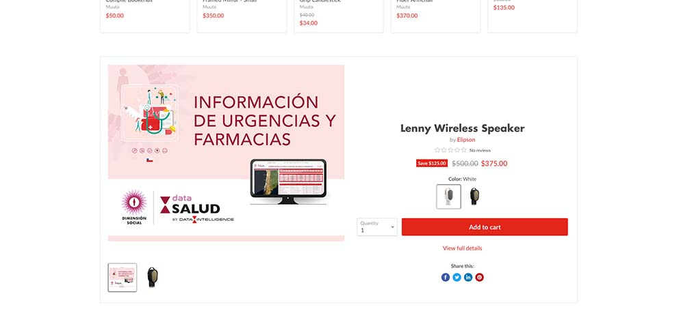

PÁGINA INICIO
TIPO: Título Tamaño 6
IMAGEN DE PRODUCTOS (13), se pueden escoger algunos: productos_2000x1500px_vivienda_CalidadICVU.png
productos_2000x1500px_climatico_Emisiones.png
productos_2000x1500px_delito_evolucion_2008_2020.png
productos_2000x1500px_educacion_CalidadRanking.png
productos_2000x1500px_empresa_EmpresasRegistradas.png
productos_2000x1500px_evaluacion_periodo1997_2020.png
productos_2000x1500px_municipio_GestionMunicipal.png
productos_2000x1500px_municipio_TerritorialISMT.png
productos_2000x1500px_riesgo_Femicidios.png
productos_2000x1500px_safeguards_Salvaguardas.png
productos_2000x1500px_salud_Covid.png
productos_2000x1500px_salud_UrgenciaFarmacia.png
productos_2000x1500px_territorio_Territorial_IPT.png
TIPO: Título Tamaño 6
IMAGEN: imagenMenuList_360x360px_1.png
IMAGEN: imagenMenuList_360x360px_1.png
IMAGEN: imagenMenuList_360x360px_2.png
IMAGEN: imagenMenuList_360x360px_2.png
Tipo: Tamaño 1

Slide 5
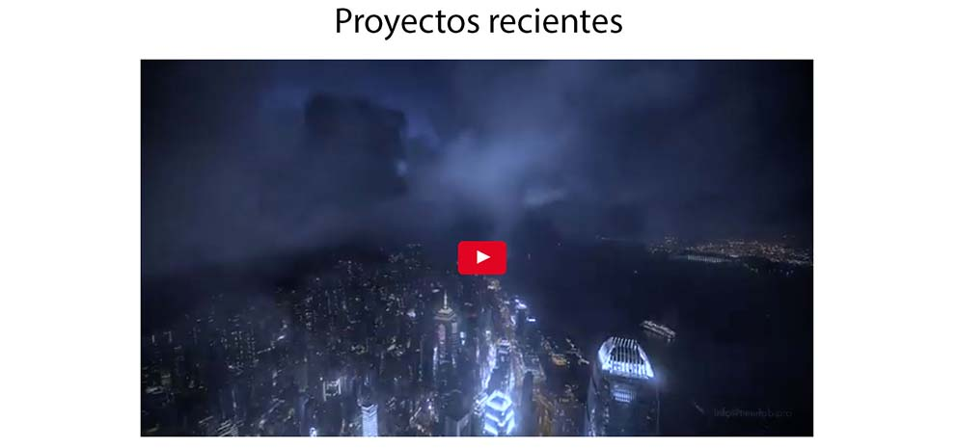
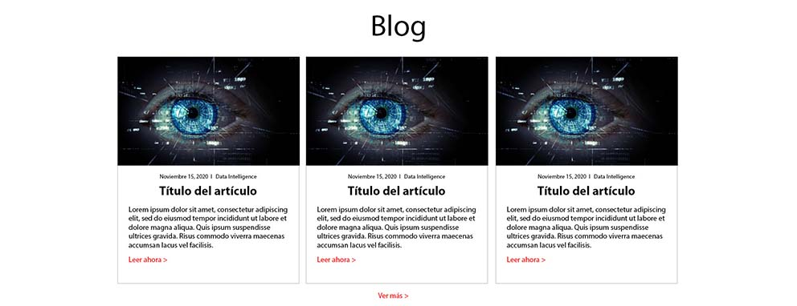

TIPO: Título Tamaño 6
PÁGINA INICIO
VIDEO
TIPO: Título Tamaño 6
Colocar el blog que ya existe
Asimilar a estos textos
Tipo: Tamaño 1

Slide 6
NAVEGACIÓN
Inicio
Productos
Beneficios
Nuestra empresa
Blog
PRODUCTOS
Tema
Dimensiones
Tipo
Colección
AYUDA
Compras
Política de devolución
Política de privacidad
Términos y condiciones
CONTACTO
Teléfono
Correo
Dirección
NEWSLETTER
Suscríbete a nuestra newsletter para recibir novedades de nuestro catálogo de productos
* Estos textos en el menú (Ayuda y Contacto) no están todavía bien definidos, confirmar con Astrid

Slide 7
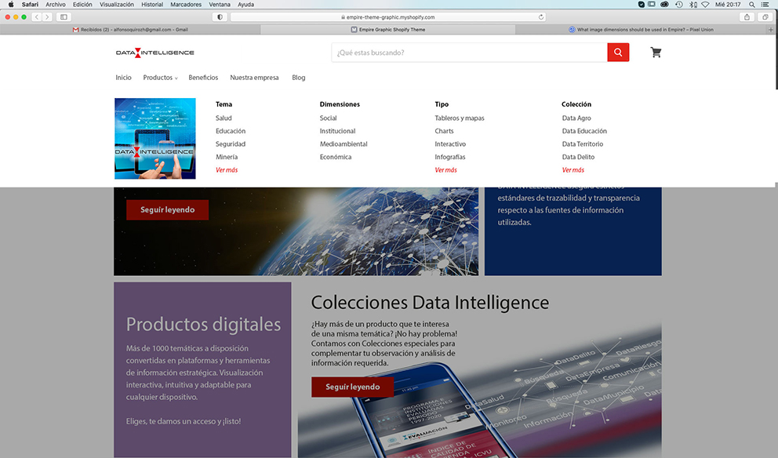
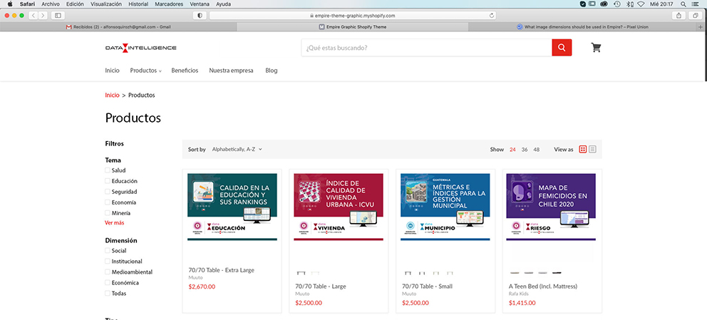
PÁGINA PRODUCTOS
IMAGEN: imagen360x360_POR2_productos_menu.jpg
Mega nav:
Tipo: Tamaño 1
IMAGEN DE PRODUCTOS (13), se pueden escoger algunos: productos_2000x1500px_vivienda_CalidadICVU.png
productos_2000x1500px_climatico_Emisiones.png
productos_2000x1500px_delito_evolucion_2008_2020.png
productos_2000x1500px_educacion_CalidadRanking.png
productos_2000x1500px_empresa_EmpresasRegistradas.png
productos_2000x1500px_evaluacion_periodo1997_2020.png
productos_2000x1500px_municipio_GestionMunicipal.png
productos_2000x1500px_municipio_TerritorialISMT.png
productos_2000x1500px_riesgo_Femicidios.png
productos_2000x1500px_safeguards_Salvaguardas.png
productos_2000x1500px_salud_Covid.png
productos_2000x1500px_salud_UrgenciaFarmacia.png
productos_2000x1500px_territorio_Territorial_IPT.png
Asimilar a estos textos, con estas divisiones de filtros (continúa en la siguiente página:

Slide 8
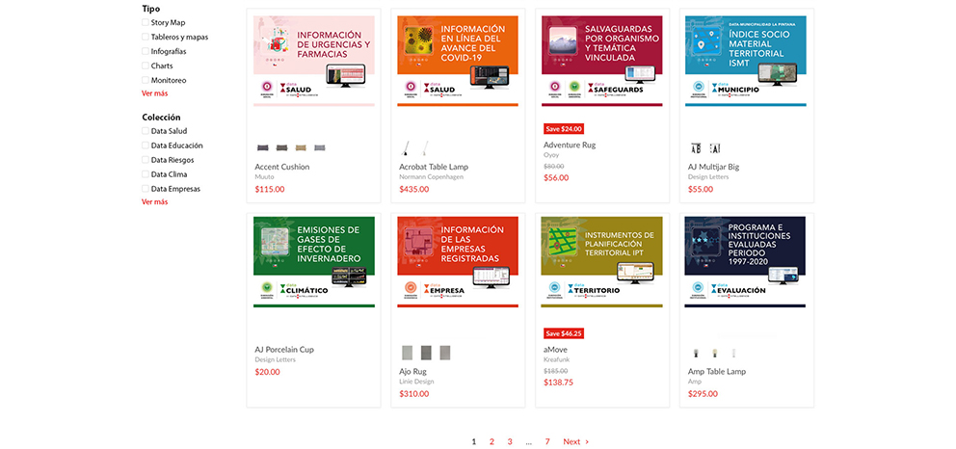
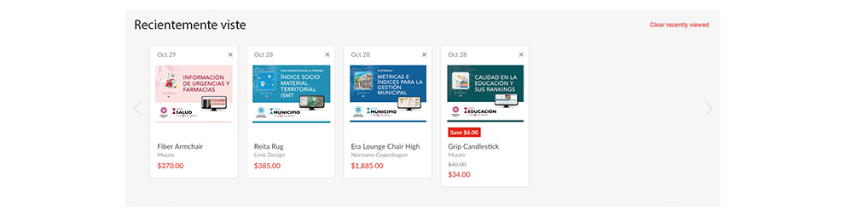

PÁGINA PRODUCTOS
Asimilar a estos textos, con estas divisiones de filtros
Asimilar a estos textos
Tipo: Tamaño 1

Slide 9
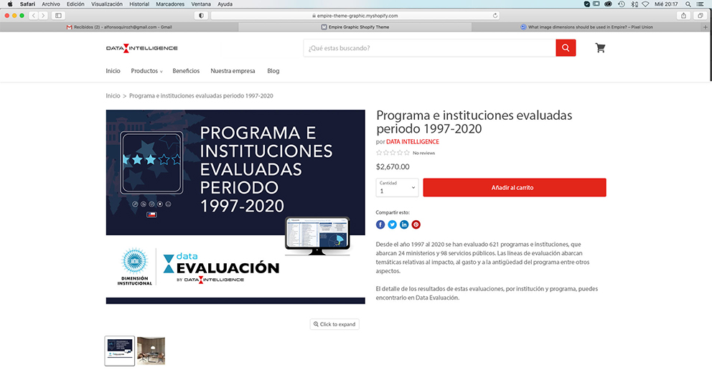
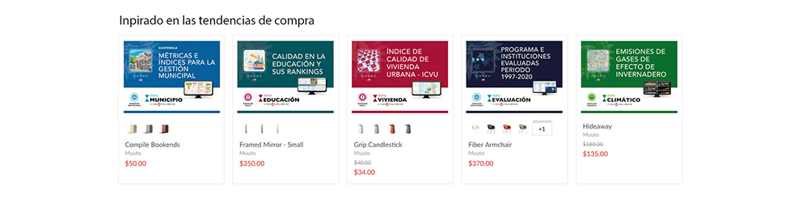
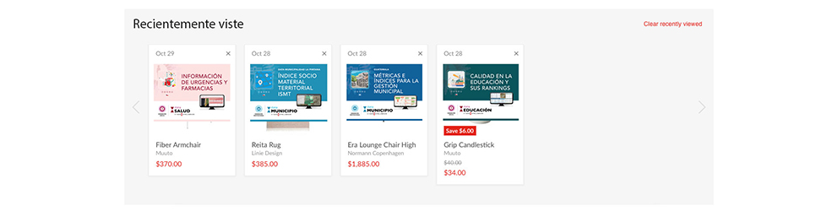

PÁGINA PRODUCTOS
Asimilar a estos textos
Asimilar a estos textos
Tipo: Tamaño 1

Slide 10
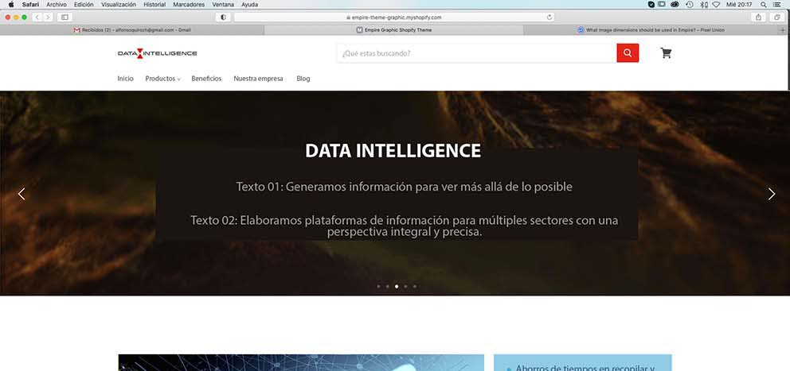
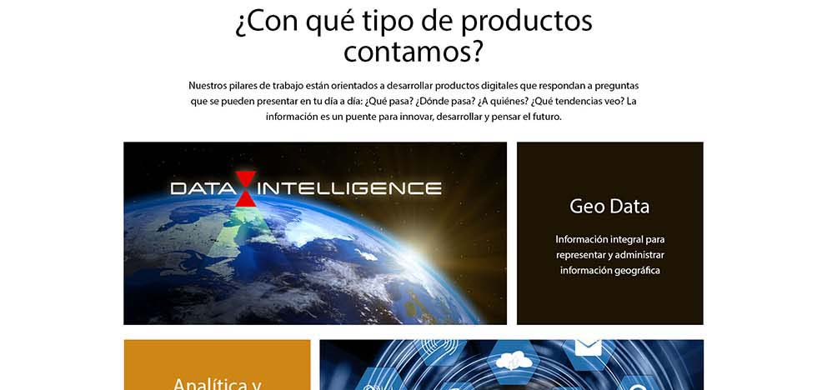
PÁGINA BENEFICIOS
VIDEO
TIPO: Título Tamaño 6
COLOR FONDO: #85C1E9
Texto puntuado.
TIPOS:
Texto Tamaño 2
IMAGEN FONDO: imagen895x430_BENEFICIOS_1.jpg
TIPO: Título Tamaño 6
TIPO: Texto Tamaño 3
COLOR FONDO: #1C2833
Textos centrados y centrados en el cuadro.
TIPOS:
Texto Subtítulo Tamaño 5, Texto cuadro Tamaño 2
IMAGEN FONDO: imagen_beneficiosGeoData895x430_POR2.jpg

Slide 11
TEXTOS PÁG. BENEFICIOS
Beneficios
Ahorros de tiempos en recopilar y verificar millones de datos
Rapidez y eficiencia en los proyectos
Diversidad de temáticas
Relación entre variables de áreas distintas para una mirada holística
Transparencia en el uso de fuentes
Verificación y chequeo de la información
Plataformas actualizadas
¿Con qué tipo de productos contamos?
Nuestros pilares de trabajo están orientados a desarrollar productos digitales que respondan a preguntas que se pueden presentar en tu día a día: ¿Qué pasa? ¿Dónde pasa? ¿A quiénes? ¿Qué tendencias veo? La información es un puente para innovar, desarrollar y pensar el futuro.
Geo Data
Información integral para representar y administrar información geográfica

Slide 12


PÁGINA BENEFICIOS
COLOR FONDO: #F39C12
Textos centrados y centrados en el cuadro.
TIPOS:
Texto Subtítulo Tamaño 5, Texto cuadro Tamaño 2
IMAGEN FONDO: imagen_beneficiosAnalitica895x430_POR2.jpg
COLOR FONDO: #2E86C1
Textos centrados y centrados en el cuadro.
TIPOS:
Texto Subtítulo Tamaño 5, Texto cuadro Tamaño 2
IMAGEN FONDO: imagen_beneficiosNac_Inter895x430_POR2.jpg
COLOR FONDO: #5DADE2
Textos centrados y centrados en el cuadro.
TIPOS:
Texto Subtítulo Tamaño 5, Texto cuadro Tamaño 2
IMAGEN FONDO: imagen_beneficiosMonitoreo895x430_POR2.jpg

Slide 13
TEXTOS PÁG. BENEFICIOS
Analítica y visualización estratégica
Millones de datos transformados en información
Datos Nacionales e Internacionales
Podemos estudiar la realidad de cualquier país
Actualización, Monitoreo y Soporte
El ciclo de vida de nuestros productos es circular. Actualización constante y verificada

Slide 14

PÁGINA BENEFICIOS
TIPO: Título Tamaño 6
TIPO: Texto Tamaño 3
IMAGEN DE logos:
logos_320x320px_1.png
logos_320x320px_2.png
logos_320x320px_3.png
logos_320x320px_4.png
logos_320x320px_5.png
logos_320x320px_6.png
logos_320x320px_7.png
logos_320x320px_8.png
logos_320x320px_9.png
logos_320x320px_10.png
logos_320x320px_11.png
logos_320x320px_12.png
logos_320x320px_13.png
logos_320x320px_14.png
logos_320x320px_15.png
logos_320x320px_16.png
Tipo: Tamaño 1

Slide 15
TEXTOS PÁG. BENEFICIOS
Algunas de nuestras herramientas
La experiencia y la práctica nos ha demostrado que no es posible gestionar datos y generar información desde diversas fuentes, temáticas y formatos utilizando una Herramienta Única.
Por lo mismo, nos especializamos en todas la herramientas informáticas necesarias para construir productos que contengan los elementos necesarios y suficientes para satisfacer los requerimientos en calidad y cantidad de nuestros clientes.

Slide 16
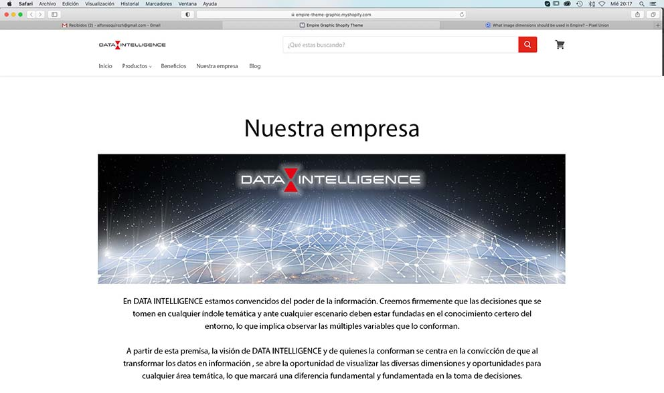
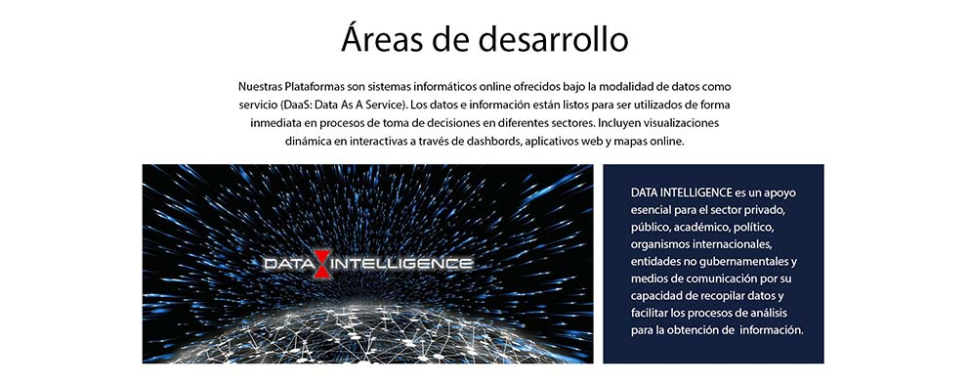
PÁGINA NUESTRA EMPRESA
TIPO: Título Tamaño 6
IMAGEN: imagenNUESTRAEMPRESA_1800X500.jpg
TIPO: Texto Tamaño 3
TIPO: Título Tamaño 6
TIPO: Texto Tamaño 3
IMAGEN: imagen_areaDesarrollo.jpg
COLOR FONDO: #2C3E50
TIPOS:
Texto Tamaño 2

Slide 17
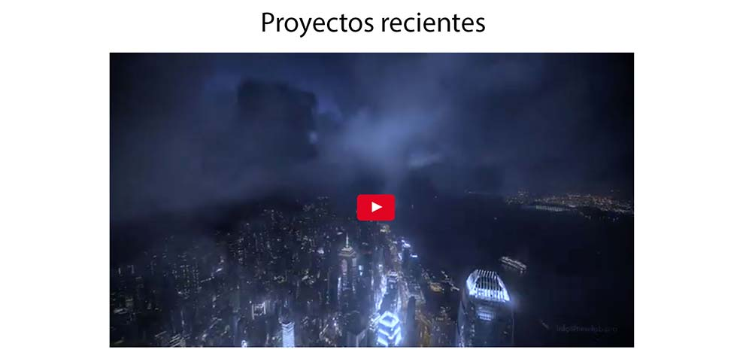

PÁGINA NUESTRA EMPRESA
VIDEO
Tipo: Tamaño 1

